Slide 1
การพัฒนาระบบบริการยาต้านไวรัสเอสไอวี ด้วยการเพิ่มอัตราการตรวจหา ระดับปริมาณ เชื้อ เอชไอวี (VL) และจำนวนเซลเม็ดเลือดขาว (CD4) โดยการประยุกต์ทฤษฎีแรงจูงใจป้องกันโรค
นางสาวขนิษฐา ทองหยอด
พยาบาลวิชาชีพชำนาญการ
โรงพยาบาลสมเด็จพระยุพราชเดชอุดม

Slide 2
ความเป็นมาและความสำคัญ
จากข้อมูลของผู้มารับบริการที่ คลินิกยาต้าน พบว่าผู้ป่วยไม่มาตรงตามนัด ขาดความรู้ความตระหนักของการตรวจหา VL / CD4 ส่งผลให้การติดตามการรักษาไม่ต่อเนื่อง
นอกจากนี้ ผลตัวชี้วัดหลัก HIVQual_T อัตราการตรวจหาเชื้อไวรัลเอดส์ (VL) ปีละครั้ง และเม็ดเชลล์เม็ดเลือดขาว (CD4) ปีละสองครั้ง ในปี 2550-2551 มีอัตราการตรวจ VL= 54.8, 18.9 และ
CD4= 60.8, 67.1 ตามลำดับ
ซึ่งมีค่าต่ำกว่ามาตรฐาน
HIVQual_T

Slide 3
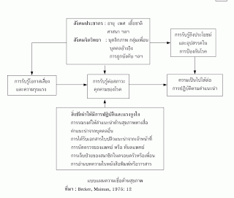
ความเป็นมาและความสำคัญ
จากการศึกษาทฤษฎีแรงจูงใจในการป้องกันโรคจะพบว่าถ้าผู้ป่วยรับรู้ความเสี่ยง ความรุนแรงของการเกิดโรค รับรู้ประโยชน์และอุปสรรคในการป้องกันโรค ความเป็นไปได้ต่อการปฏิบัติตามคำแนะนำ จะทำให้เกิดแรงจูงใจ
ในการดูแลตนเอง คลินิกยาต้าน
จึงได้นำหลักการนี้มาใช้ในพัฒนา
ระบบบริการ
กรอบแนวคิด ทฤษฎีแรงจูงใจป้องกันโรค

Slide 4
วัตถุประสงค์
เพื่อเพิ่มอัตรา การมาตรวจหาระดับปริมาณ เชื้อ เอชไอวี (VL) และอัตราการตรวจหาจำนวนเซลเม็ดเลือดขาว (CD4)
เพื่อศึกษาปัจจัยที่มีผลต่อการรักษาต่อเนื่องของการมาตามนัด
เพื่อประเมินผลการนำทฤษฎีแรงจูงใจมากระตุ้นในผู้ป่วยคลินิกยาต้าน

Slide 5
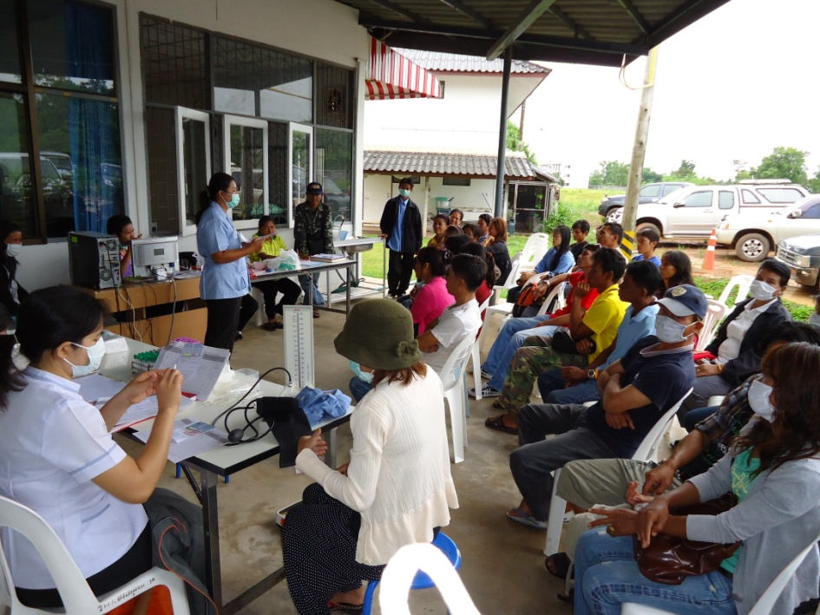
กลุ่มเป้าหมายและระยะเวลา
ผู้ป่วยทุกรายมารับบริการ ที่คลินิกยาต้าน รพร.เดชอุดม
ระหว่าง ปีงบประมาณ 2552-2555
พบปะกลุ่มทุกเช้าวันนัดก่อนพบแพทย์

Slide 6
วิธีดำเนินการ
นำ OPD card มาวิเคราะห์การรักษาตามตัวชี้วัดหลัก HIVQual_T รายบุคคล
วิเคราะห์การดำเนินงานตามตัวชี้วัด ของผู้ป่วย โดยใช้โปรแกรม HIVQual_T
นำทฤษฎีแรงจูงใจในการป้องกันโรคมาใช้ในการจัดกิจกรรมกลุ่ม ทุกครั้งก่อนพบแพทย์ และมีการให้คำปรึกษา แจ้งผล VL, CD4 เฉพาะราย
นำแบบสอบถามแรงจูงใจป้องกันโรคที่มีผลต่อการไม่มาตรวจเลือดตามนัด
มาใช้ในการรวบรวมข้อมูล โดยกลุ่มตัวอย่าง จำนวน 185 ราย
โดยใช้สถิติวิเคราะห์ ร้อยละ

Slide 7
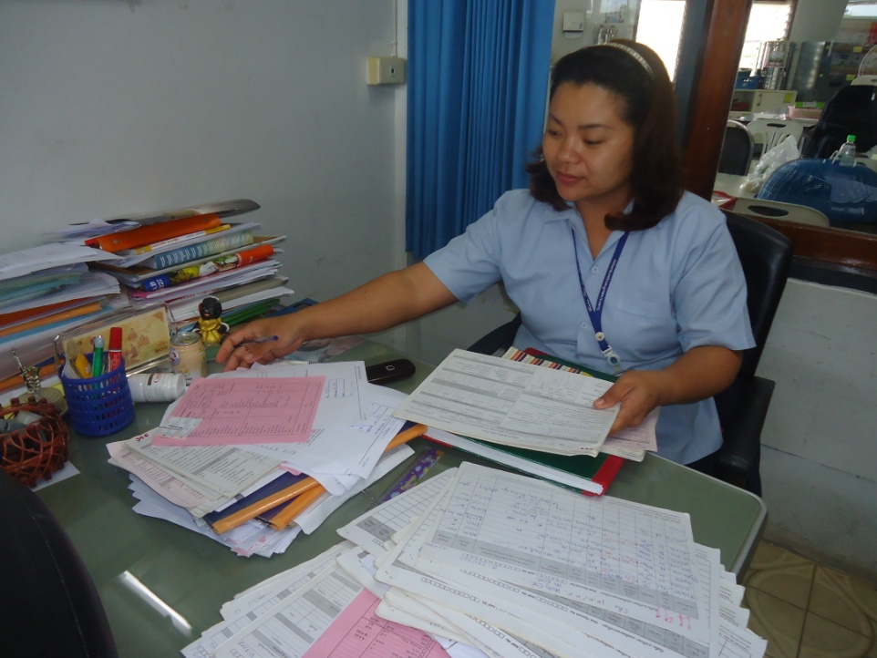
ผลการดำเนินงาน (โดยวิเคราะห์ข้อมูลจาก OPD Card)
ผลการวิเคราะห์ OPD card ทุกรายทำให้พบ ปัญหาการรับบริการไม่ตรงตามสิทธิการรักษา หรือ มาตรฐานการรักษา ทีมงานคลินิกยาต้าน สามารถ พิจารณาวางแผนการให้บริการ ที่เหมาะสมได้ทุกราย ยกตัวเช่น ผู้ป่วยรายหนึ่งมารับบริการ เดือนสิงหาคม เมื่อวิเคราะห์การรักษาพบผลการตรวจอื่นๆ ปกติ แต่พบว่า ปีนี้ยังไม่ได้ตรวจ VL สิทธิการตรวจได้ ปีละครั้ง ผู้วิเคราะห์ ได้วางแผนการตรวจหา VL ในเดือนสิงหาคมนี้ เพราะถ้าไม่มีการตรวจครั้งนี้ผู้ป่วยจะมาอีกครั้ง เดือน ตุลาคม ซึ่งผู้ป่วยจะเสียสิทธิการตรวจ ในปีงบประมาณนี้ และยังขาดโอกาสรับทราบผล VL
วิเคราะห์บริการจาก OPD card ทุกราย

Slide 8
ผลการดำเนินงาน (โดยใช้โปรแกรม HIVQual_T)
จำนวนผู้มารับบริการปี 2552-2555 คือ 309 , 346, 379 และ 409 คน ตามลำดับ

Slide 9
ผลการดำเนินงาน โดยวิเคราะห์จากทฤษฎีแรงจูงใจในการป้องกันโรค
จากข้อมูลแบบสอบถาม 185 ราย พบว่า
เพศชาย ร้อยละ 49.3 เพศหญิง ร้อยละ 49.7
มีอายุอยู่ระหว่าง 30-50 ปี เป็นส่วนใหญ่ คิดเป็นร้อยละ 73.5
มีอาชีพรับจ้าง ร้อยละ73.0 รองลงมาอาชีพทำนา ร้อยละ 16.2

Slide 10
ผลการดำเนินงาน โดยวิเคราะห์จากทฤษฎีแรงจูงใจในการป้องกันโรค
ประเด็นทฤษฎีแรงจูงใจในการป้องกันโรค | ร้อยละ
1. มีการรับรู้เรื่อง VL และ CD4 | 95.1
2. มีการรับรู้ประโยชน์การตรวจเลือดและการปฏิบัติตัว | 91.4
3. การรับรู้ความสามารถของตนเองถึงการมีพฤติกรรมการป้องกัน | 96.8
4. การรับรู้ความสามารถของตนเองที่จะมารับบริการ ตรวจเลือด | 91.4

Slide 11
ผลการดำเนินงานจากการสัมภาษณ์รายบุคคล ไม่มาตามนัด
ผลการสัมภาษณ์รายบุคคลของผู้ป่วยไม่มาตามนัด
ปัญหาที่พบมากที่สุด คือ ติดธุระมาไม่ได้ ทำงานต่างจังหวัด
ลางานไม่ได้ ลืมนัด ไม่มีเงินค่าเดินทาง ไม่มีคนพามา (ผู้ป่วยเด็ก
พิการ) มาแล้วเจอคนเคยรู้จัก และบางรายไม่สามารถติดต่อได้
จะเห็นว่า นอกจากปัจจัยด้านความรู้ความตระหนัก
แล้ว ยังพบว่าปัจจัยทางด้านสังคม อาชีพ เศรษฐกิจ
มีผลต่อการมารักษาอย่างต่อเนื่อง

Slide 12
สรุปและอภิปรายผล
จากผลการดำเนินงานจะพบว่าการวิเคราะห์สาเหตุ จัดลำดับความสำคัญ ตามสิทธิการรักษาและการประเมินการรักษา รวมถึงการจัดกลุ่มสร้างแรงจูงใจป้องกันโรค มาใช้ในการดูแลผู้ป่วยส่งผลให้ผู้ป่วยคลินิกยาต้านมารับบริการตรงตามนัด ทำให้มีการดูแลตนเองและปฏิบัติตัวได้ดีขึ้น โดยสังเกตได้จากผล Viral Load Suppression (< 50 cpies/mL) ค่า CD4 ของผู้ป่วยมีค่ามากกว่า 200 cells

Slide 13
สรุปรูปแบบพัฒนาบริการ
การวิเคราะห์ จัดกิจกรรม
ผลการดำเนินการ
วิเคราะห์การรักษาทุกราย จาก OPD card
วิเคราะห์คุณภาพบริการ HIVQual_t
- จัดกลุ่มสร้างแรงจูงใจก่อนพบแพทย์
สร้างแรงจูงใจเฉพาะราย แจ้งผล VL,CD4 ผู้ป่วย
ผู้ป่วย ได้รับบริการตรวจ VL,CD4 คามสิทธิและแนวทางการรักษารักษา
ระดับคุณภาพ บริการ VL,CD4 มีแนวโน้มสูงขึ้น
ผู้ป่วยมีความรู้ ความตระหนัก รับรู้ถึงโอกาสเสี่ยง ประโยชน์ และมีความคาดหวังถึงความสามารถตนเอง
พบปัญหาผู้ไม่มาตามนัด มีปัจจัย ทางสังคม เศรษฐกิจ
ผลกระทบ
คุณภาพชีวิติที่ดีขึ้น
VL not-dection
CD4 เพิ่ม > 200 cells

Slide 14
บทเรียนที่ได้รับ
การดำเนินรูปแบบการพัฒนาระบบบริการคลินิกยาต้านครั้งนี้
ผลการดูแลตนเองของผู้ป่วยดีขึ้น พบได้จาก
ผลการปรับระดับปริมาณเชื้อ HIV หรือ VL มีจำนวนน้อยกว่า 50 copies/mL (Viral Load Suppression) ซึ่งสามารถควบคุมการแพร่เชื้อ HIV
ผลการปรับระดับ CD4 มากกว่า 200 cell/dl. หมายความว่า
ผู้ติดเชื้อที่เคยรับยาป้องกันโรคฉวยโอกาส จะได้รับการ
พิจารณาหยุดยาป้องกันโรคฉวยโอกาสเมื่อผล CD4 เพิ่มขึ้น
มากกว่า 200 cells ติดต่อกันสองครั้ง

Slide 15
การพัฒนาต่อเนื่อง
คลินิกยาต้าน วางแผนพัฒนาการบริการ ในกลุ่มผู้ป่วยที่มีปัญหาด้านสังคม เศรษฐกิจ ฯลฯ โดยจัดระบบบริการเพื่อความสะดวกต่อผู้ป่วยและเจ้าหน้าที่ มีการยืดหยุ่นในเรื่องการมารับบริการ การสื่อสารการพิจารณาปัญหาร่วมกับผู้ป่วยในการบริหารจัดการเรื่องสิทธิการรักษาและการดูแลสุขภาพตามมาตรฐานของผู้ป่วยเป็นสำคัญ

